Slide 1
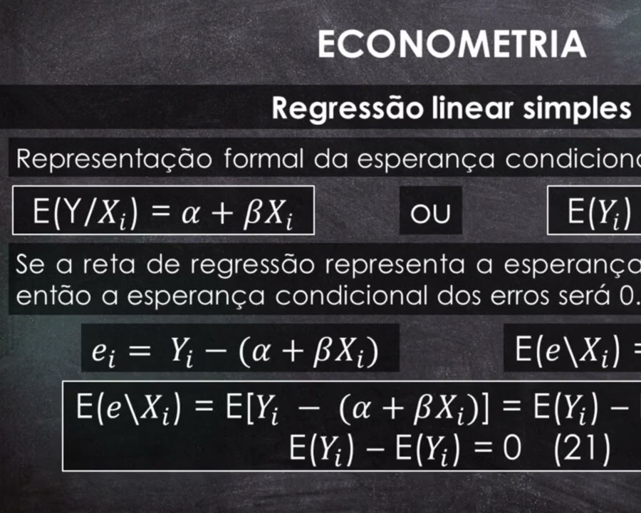
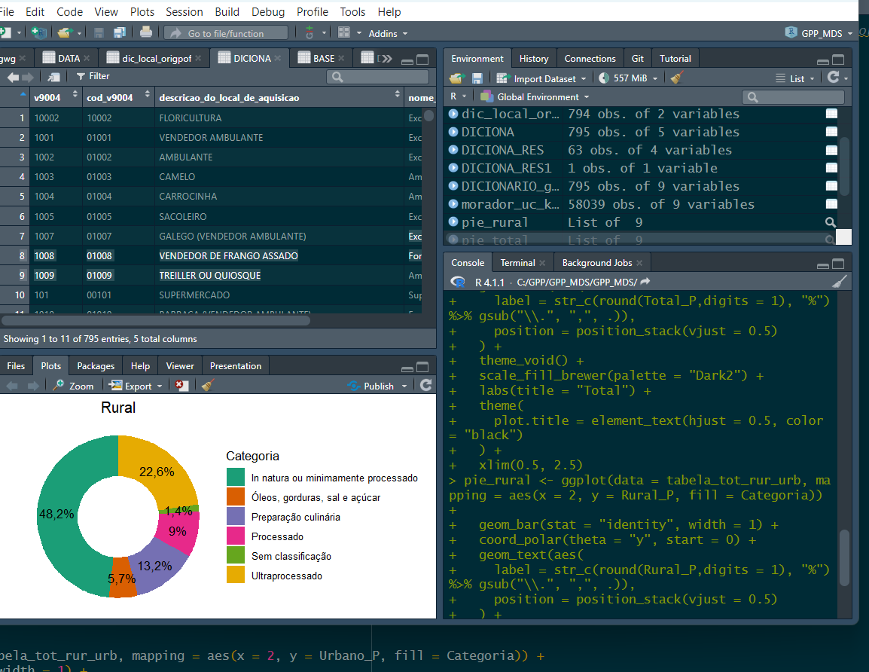

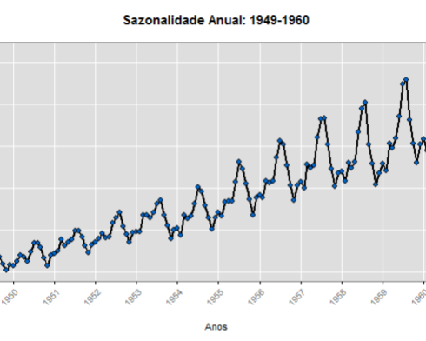

Econometria
Vieses

Slide 2
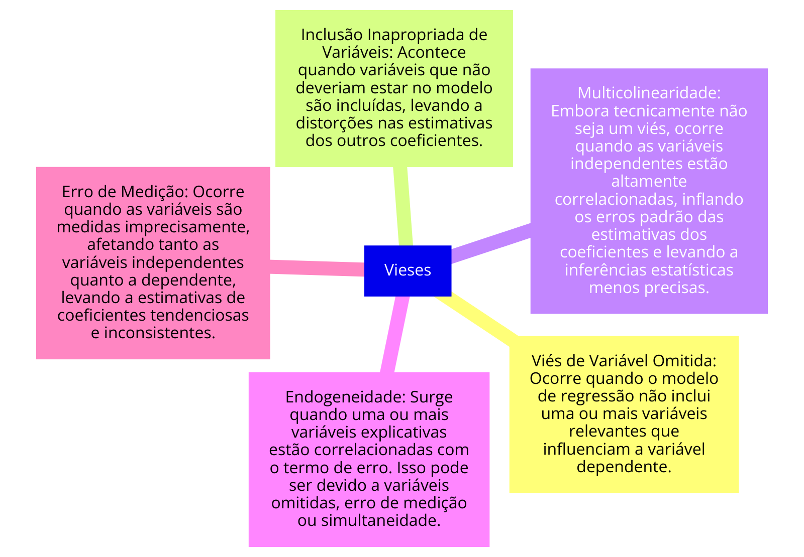


Slide 3
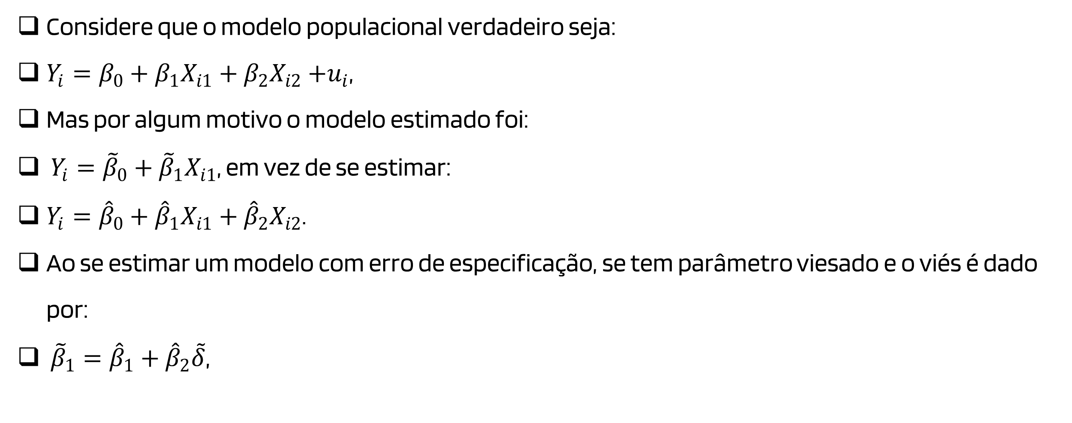
Erro de especificação: excluir variáveis relevantes
Considere que o modelo populacional verdadeiro seja:
$Y_{i}=β_{0}+β_{1}X_{i1}+β_{2}X_{i2}{+u}_{i}$,
Mas por algum motivo o modelo estimado foi:
$Y_{i}={\tilde{β}}_{0}+{\tilde{β}}_{1}X_{i1}$, em vez de se estimar:
$Y_{i}={\hat{β}}_{0}+{\hat{β}}_{1}X_{i1}+{\hat{β}}_{2}X_{i2}$.
Ao se estimar um modelo com erro de especificação, se tem parâmetro viesado e o viés é dado por:
${\tilde{β}}_{1}={\hat{β}}_{1}+{\hat{β}}_{2}\tilde{δ}$,

Slide 4
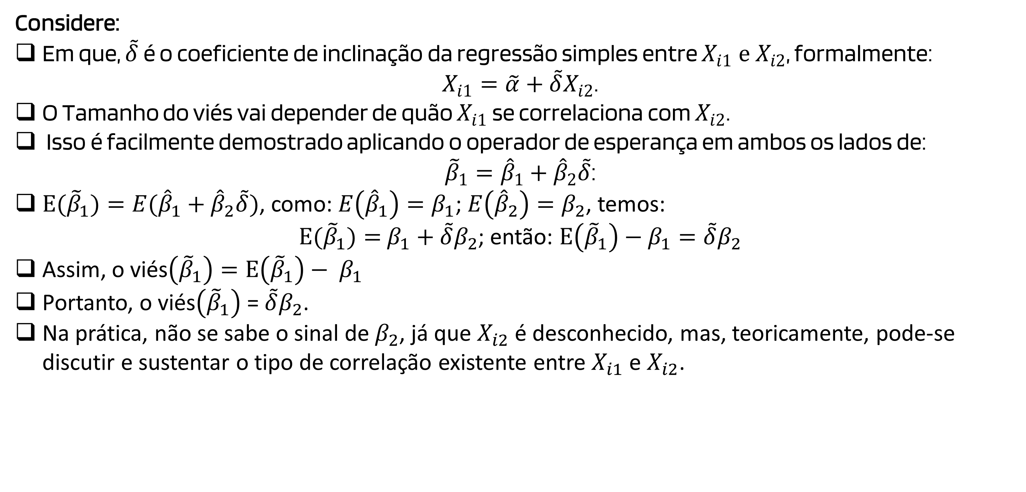
Erro de especificação: excluir variáveis relevantes
Considere:
Em que, $\tilde{δ}$ é o coeficiente de inclinação da regressão simples entre $X_{i1} e X_{i2}$, formalmente:
$X_{i1}=\tilde{α}+\tilde{δ}X_{i2}$.
O Tamanho do viés vai depender de quão $X_{i1}$ se correlaciona com $X_{i2}$.
Isso é facilmente demostrado aplicando o operador de esperança em ambos os lados de:
${\tilde{β}}_{1}={\hat{β}}_{1}+{\hat{β}}_{2}\tilde{δ}$:
$E({\tilde{β}}_{1})=E({\hat{β}}_{1}+{\hat{β}}_{2}\tilde{δ})$, como: $E\left({\hat{β}}_{1}\right)=β_{1}$; $E\left({\hat{β}}_{2}\right)=β_{2}$, temos:
$E({\tilde{β}}_{1})=$ $β_{1}+{\tilde{δ}β}_{2}$; então: $E\left({\tilde{β}}_{1}\right)−$ $β_{1}={\tilde{δ}β}_{2}$
Assim, o viés$\left({\tilde{β}}_{1}\right)=E\left({\tilde{β}}_{1}\right)− β_{1}$
Portanto, o viés$\left({\tilde{β}}_{1}\right)$ = ${\tilde{δ}β}_{2}$.
Na prática, não se sabe o sinal de $β_{2}$, já que $X_{i2}$ é desconhecido, mas, teoricamente, pode-se discutir e sustentar o tipo de correlação existente entre $X_{i1}$ e $X_{i2}$.

Slide 5
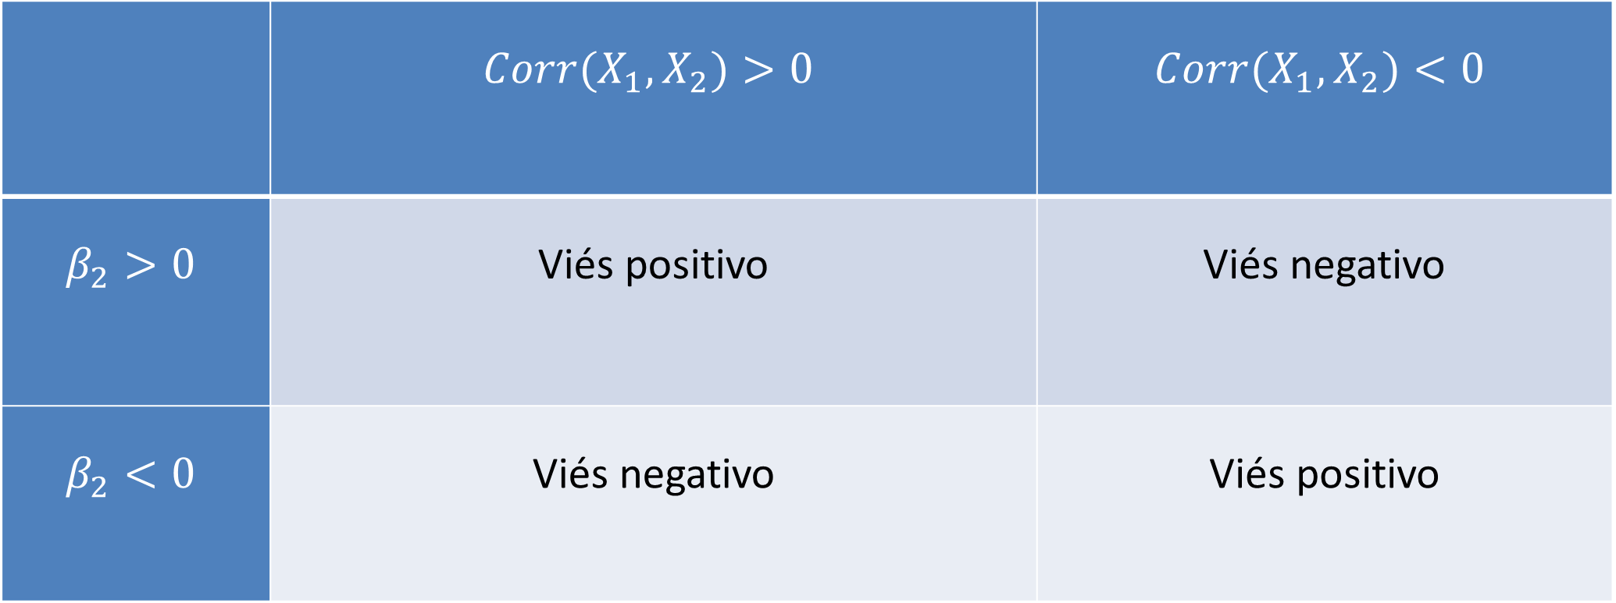
Erro de especificação: excluir variáveis relevantes
 | $${Corr(X_{1},X}_{2})>0$$ | $${Corr(X_{1},X}_{2})<0$$
$$β_{2}>0$$ | Viés positivo | Viés negativo
$$β_{2}<0$$ | Viés negativo | Viés positivo

Slide 6
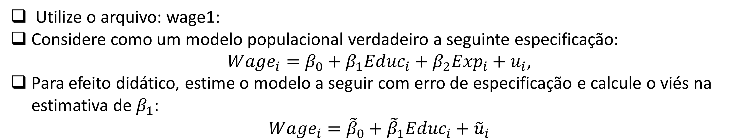
Exercício
Utilize o arquivo: wage1:
Considere como um modelo populacional verdadeiro a seguinte especificação:
${Wage}_{i}=β_{0}+β_{1}{Educ}_{i}+β_{2}{Exp}_{i}+u_{i}$,
Para efeito didático, estime o modelo a seguir com erro de especificação e calcule o viés na estimativa de $β_{1}$:
$${Wage}_{i}={\tilde{β}}_{0}+{\tilde{β}}_{1}{Educ}_{i}+{\tilde{u}}_{i}$$

Slide 7
Obrigado!

